Slide 1



ТЕРМОЭЛЕКТРИЧЕСКИЙ
ПРЕОБРАЗОВАТЕЛЬ ЭНЕРГИИ
Рынок НТИ: «Энерджинет», «Технет»
Сквозная технология: «Технологии создания новых и портативных источников энергии»
Акселерационная программа:
Школа студенческого технологического предпринимательства «Мой стартап»
2023, РГРТУ

Slide 2
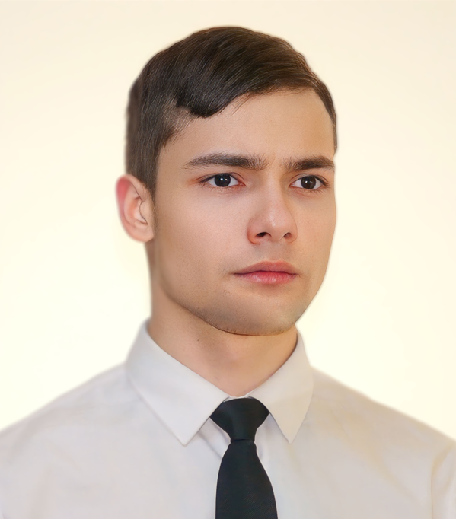
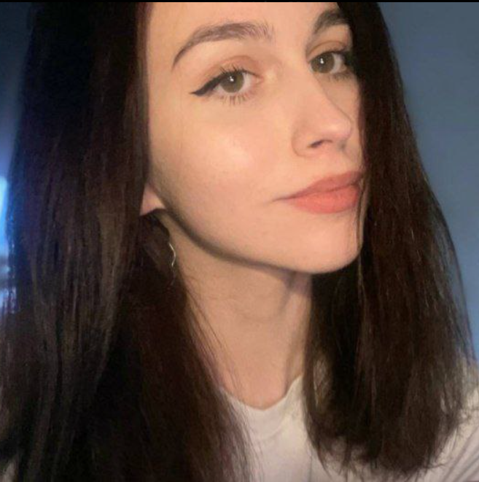
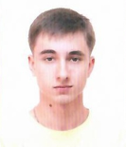


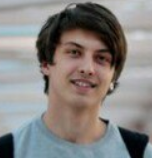
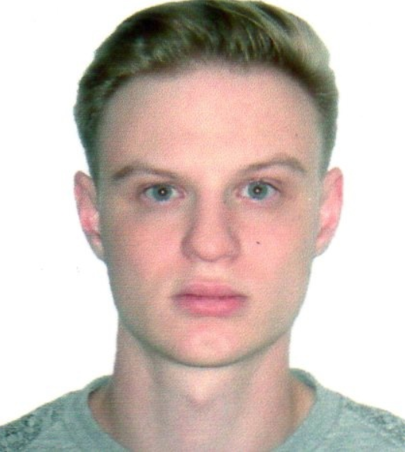
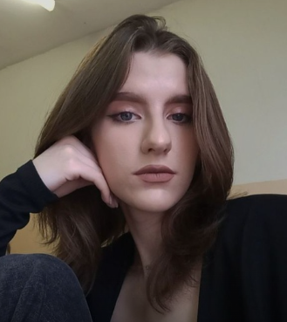
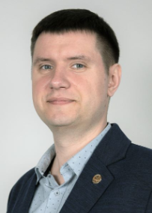
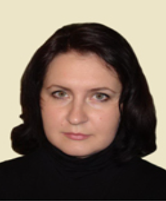
2
В НАШИХ СИЛАХ ЭТО СДЕЛАТЬ!
КОМАНДА ПРОЕКТА
Каменский Арсений
Макарова Екатерина
Гл.директор, SEO-менеджер
Гл.финансовый аналитик
Цель проекта:
Создание портативного прибора, способного эффективно преобразовывать тепло нагретых тел в электрическую энергию.
Результат проекта:
Разработанный прибор позволит решить проблему отсутствия электроэнергии для различных условий пребывания человека
(в походно- туристических, полевых ).
Слугин Антон
Соловьёва Полина
Инженер-конструктор
Гл.маркетолог, дизайнер
Зорин Алексей
Рубцов Дмитрий
Инженер-испытатель
Инженер-разработчик
Самсонов Владимир
Коновалова София
Инженер-разработчик
Координатор-аналитик
ТРЕКЕРЫ ПРОЕКТА
Сливкин Евгений
Владимирович
Сливкин Евгений
Владимирович
TERMACON

Slide 3


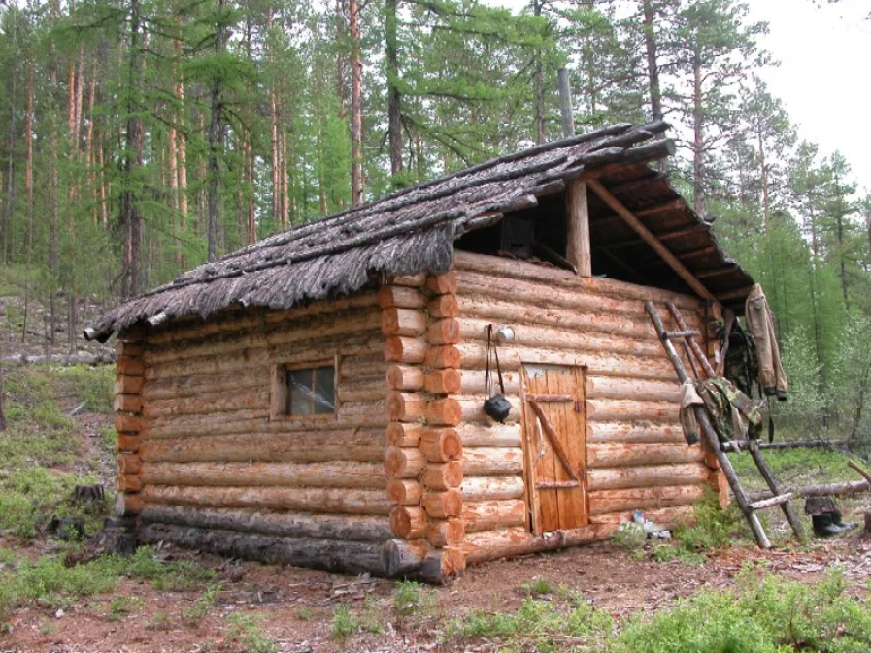
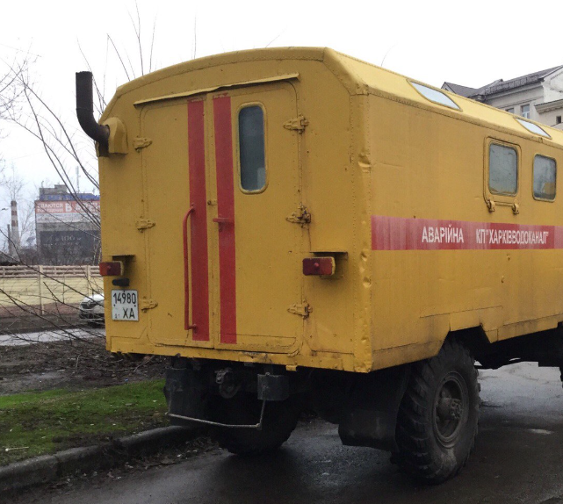
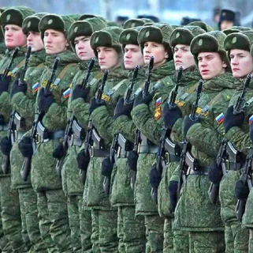
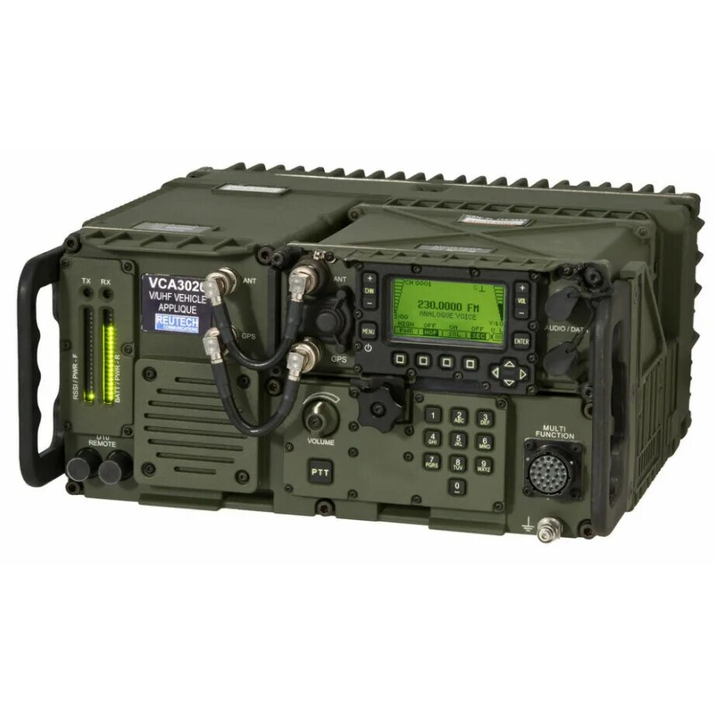
3
АКТУАЛЬНОСТЬ ПРОЕКТА
Наше устройство:
Гражданкий/
Туристический
сектор
Несмотря на распространённость внешних аккумуляторов (Powerbank), их ресурс является ограниченным. В связи с этим становится невозможным их использование при появлении долгосрочной временной необходимости, например, в полевых условиях.
Зимовки
Повышает комфорт жизни туриста за счёт возможности восполнения электроэнергии на отдаленных участках территорий от источников тепла
Несение вахты
Наше устройство:
Военный сектор
Реализуемо в качестве источника для подзарядки военной аппаратуры в полевых условиях
Повышает скрытность
Работает бесшумно
Доп. источник энергии
TERMACON

Slide 4
4
ПРОБЛЕМАМ НУЖНЫ РЕШЕНИЯ
ПРОБЛЕМА ПОТРЕБИТЕЛЯ
РЕШЕНИЕ
Отсутствие стабильной генерации электроэнергии в отдалённых местах пребывания человека (где обеспечение электричеством либо отсутствует, либо ограничено его использование)
Создание портативного устройства, помогающего постоянно восполнять электроэнергию и не терять связь с миром.
TERMACON

Slide 5
5
АКТУАЛЬНОСТЬ ПРОЕКТА
СПРОС РОЖДАЕТ ПРЕДЛОЖЕНИЕ
Прибыль в млрд. $
В век прогрессирующего развития информационной сферы тяжело представить человека не использующего электронные устройства, поэтому рынок портативных аккумуляторов непрерывно растёт.
ОТЕЧЕСТВО = СИЛА
Период в годах
Поскольку отечественных компаний, выпускающих портативные устройства зарядки почти что нет, а также имея большой спрос в отрасли, наш продукт может занять 9% от всего российского рынка, что является неплохим показателем.
Рисунок 1 – Рост рынка портативных аккумуляторов(в млрд.$)
TERMACON
Рисунок 2 – Рынок портативных устройств зарядки

Slide 6
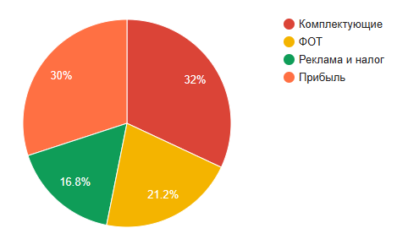
6
РЫНОЧНЫЕ СОСТАВЛЯЮЩИЕ
ЦЕНОВЫЕ ПАРАМЕТРЫ
По оценкам Совета инвестиций, в настоящее время вкладываться в сектор портативных аккумуляторов очень выгодно, потому что стоимость инвестиций за год выросла на 5,4%.
Рентабельность продукта будет составлять 30%, что является довольно неплохим показателем
Рисунок 3 – Составляющие рыночной цены продукта
Концепция работы: «в любых условиях»
Рыночная цена:
11000 рублей.
Cреди других производителей на мировом рынке средняя цена:
450$ ~ 40000 рублей.
Потенциальная сдача в аренду
TERMACON

Slide 7
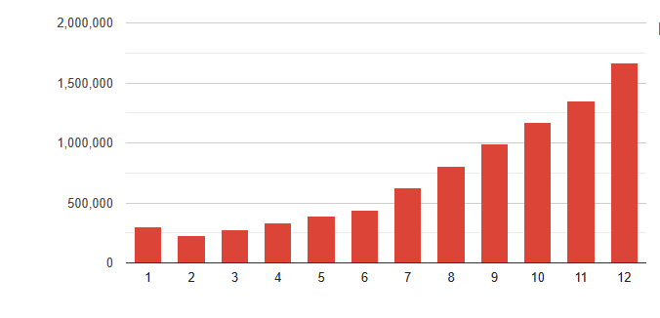
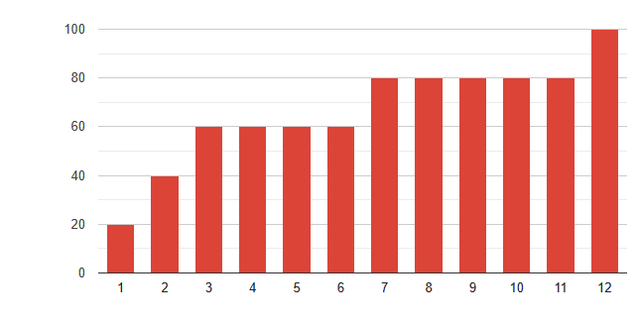
7
ЗАДЕЛ НА БУДУЩЕЕ
ОЦЕНКА ВОЗМОЖНЫХ ДОХОДОВ
Динамично растущее сальдо указывает на то, что доходы превышают расходы, что является позитивным индикатором финансового состояния нашего будущего проекта.
Рисунок 4 – Сальдо на р/счете, кассе на конец периода
ШАГИ К УСПЕХУ
В общей сумме в год мы планируем произвести 800 единиц товара. Постепенно увеличивая объем производства
TERMACON
Рисунок 5 – Объём производства по месяцам

Slide 8
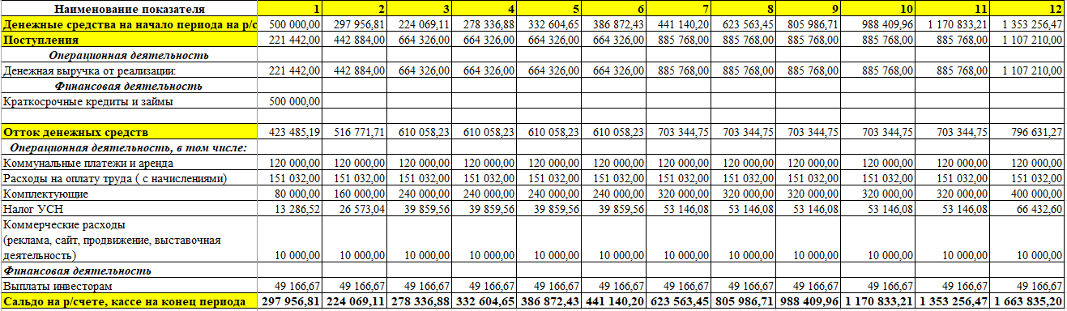
8
ДЕНЕЖНЫЕ ПОТОКИ
На запуск проекта нам требуется 1.200.000 руб.
Таблица 1 – Запуск проекта
TERMACON

Slide 9
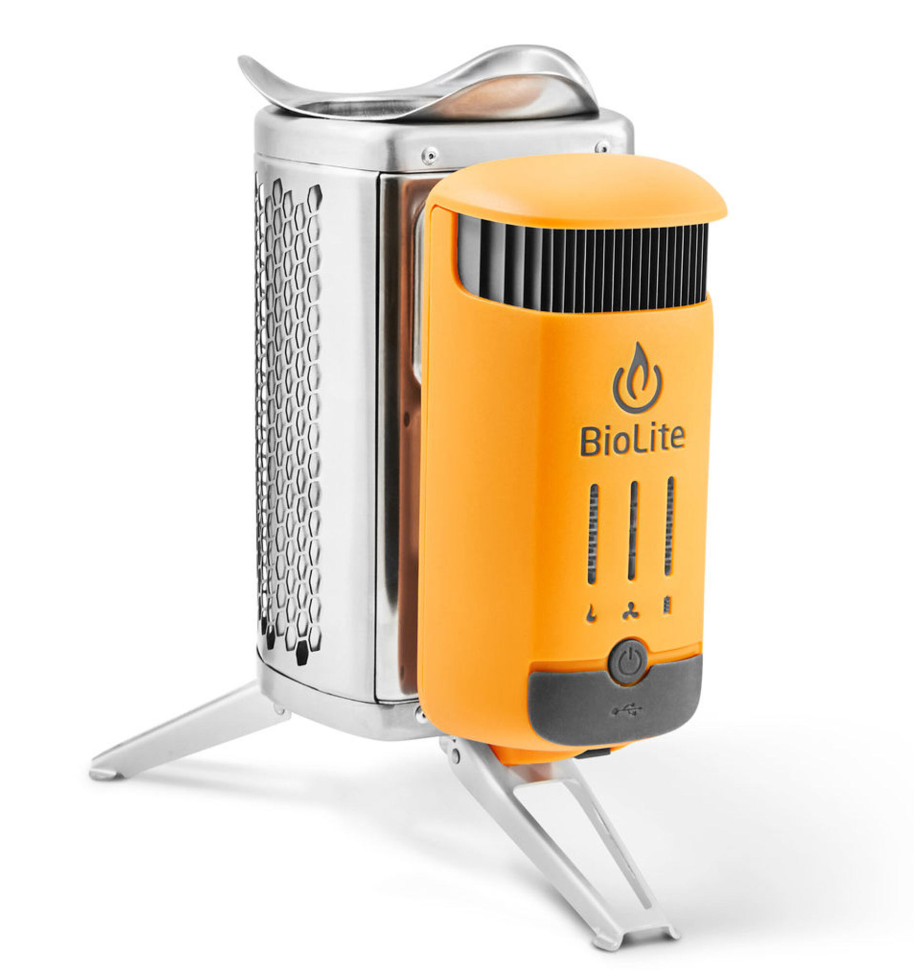
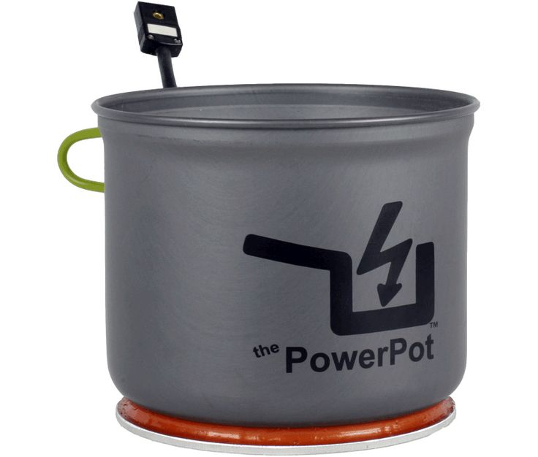
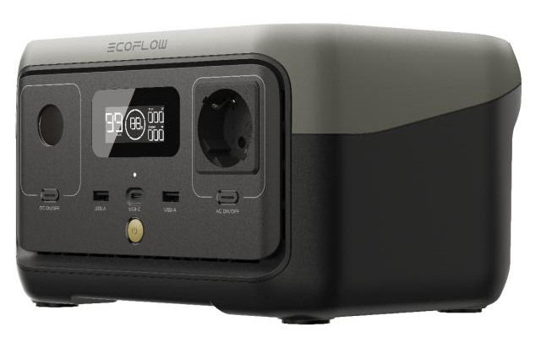
9
ОСНОВНЫЕ КОНКУРЕНТЫ
Зарядные станции: EcoFlow, ALLPOWERS; Посуда: The PowerPot X; Печи: Biolite Campstove.
Рисунок 4 – EcoFlow
Рисунок 5 – The PowerPot X
Рисунок 6 – Biolite Campstove
Недостатки:
большой вес - около 5 кг;
ограниченный заряд;
ограниченный срок службы АКБ
Высокая стоимость >30000 руб.
Недостатки:
- Высокая стоимость >10000 руб;
Малый ассортимент посуды.
Недостатки:
большой вес - около 1 кг;
малая мощность нагрева;
не подходит для отопления;
Высокая стоимость > 35000 руб.
TERMACON

Slide 10
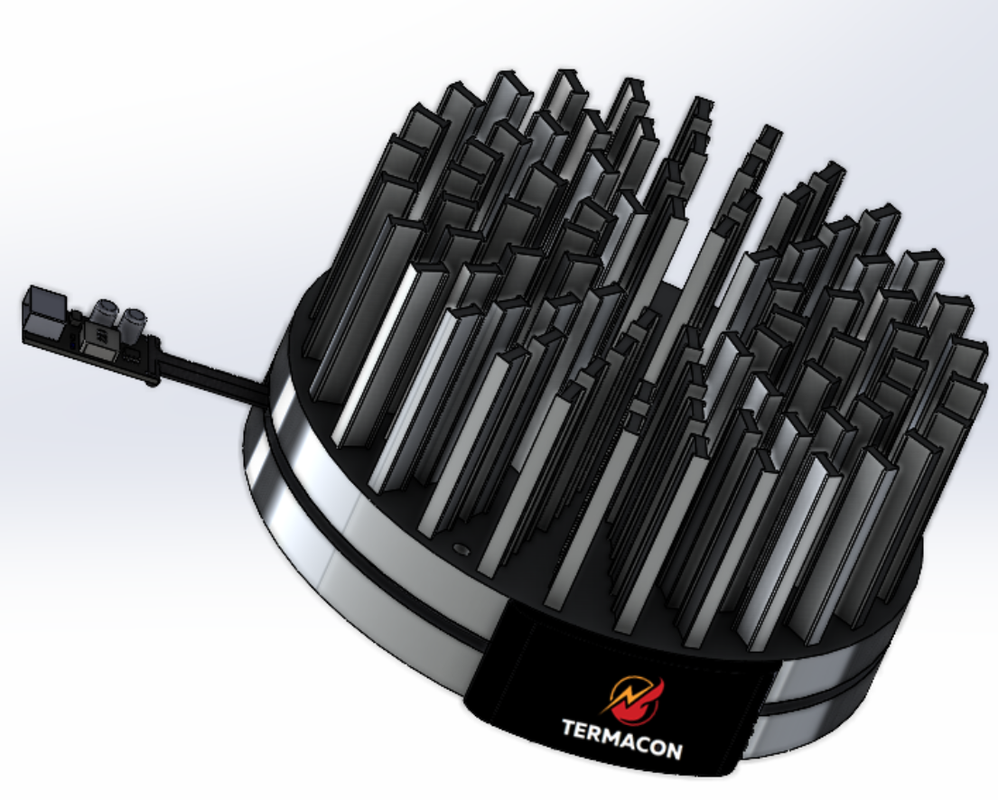
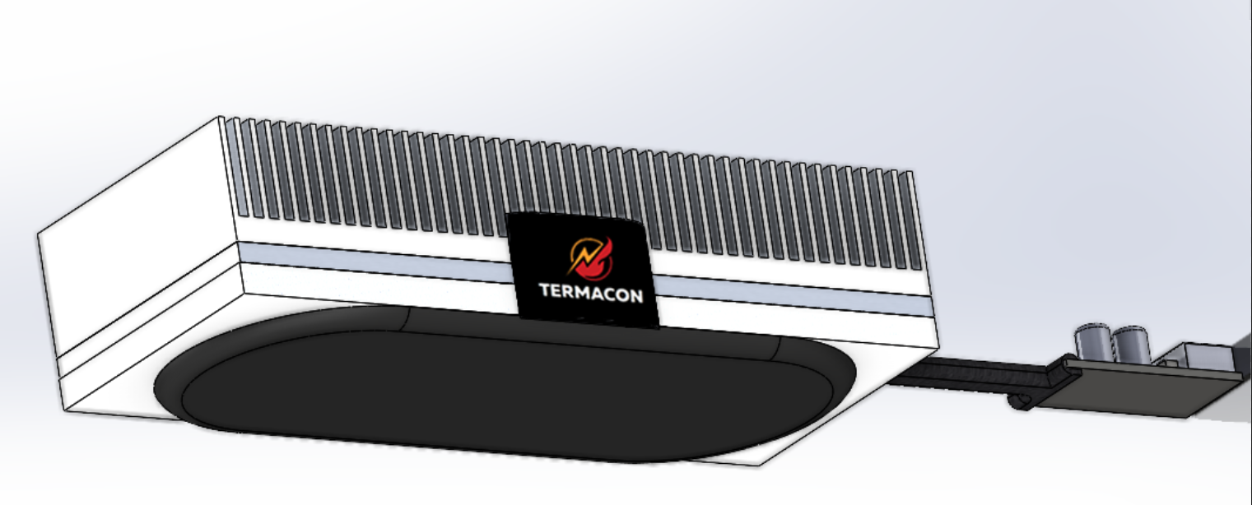
10
У НАС ЕСТЬ МАКЕТЫ!
Рисунок 7 – Первый вариант исполнения, для металлических печей
Рисунок 8 – Второй вариант исполнения, для металлической посуды
TERMACON

Slide 11
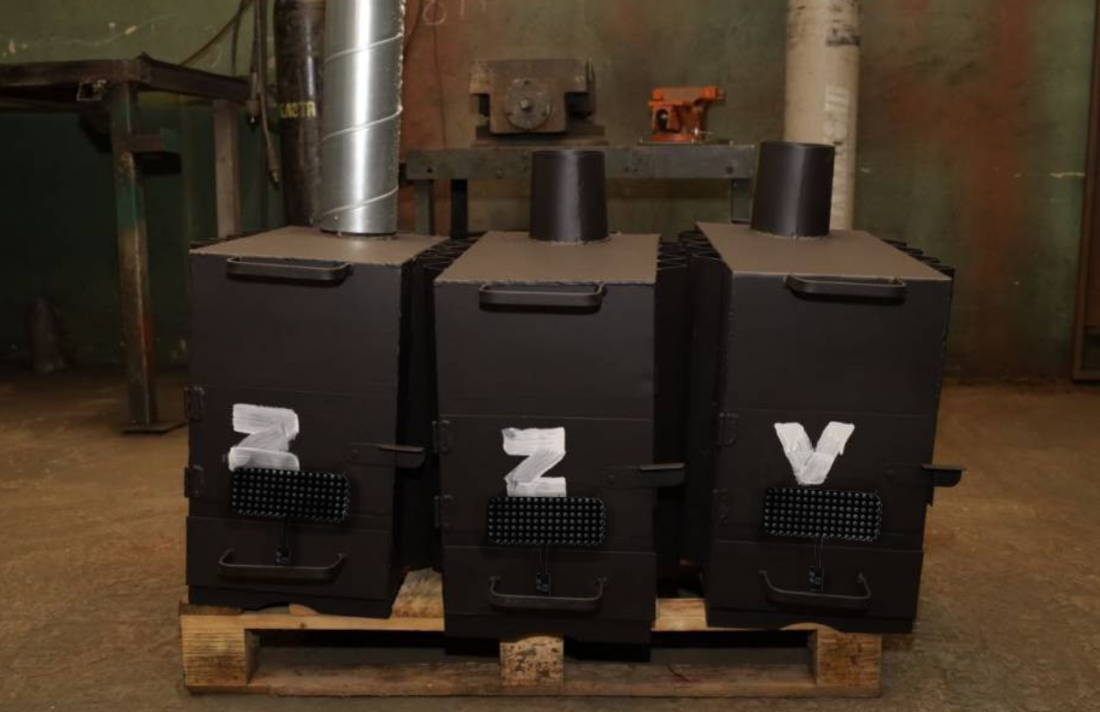
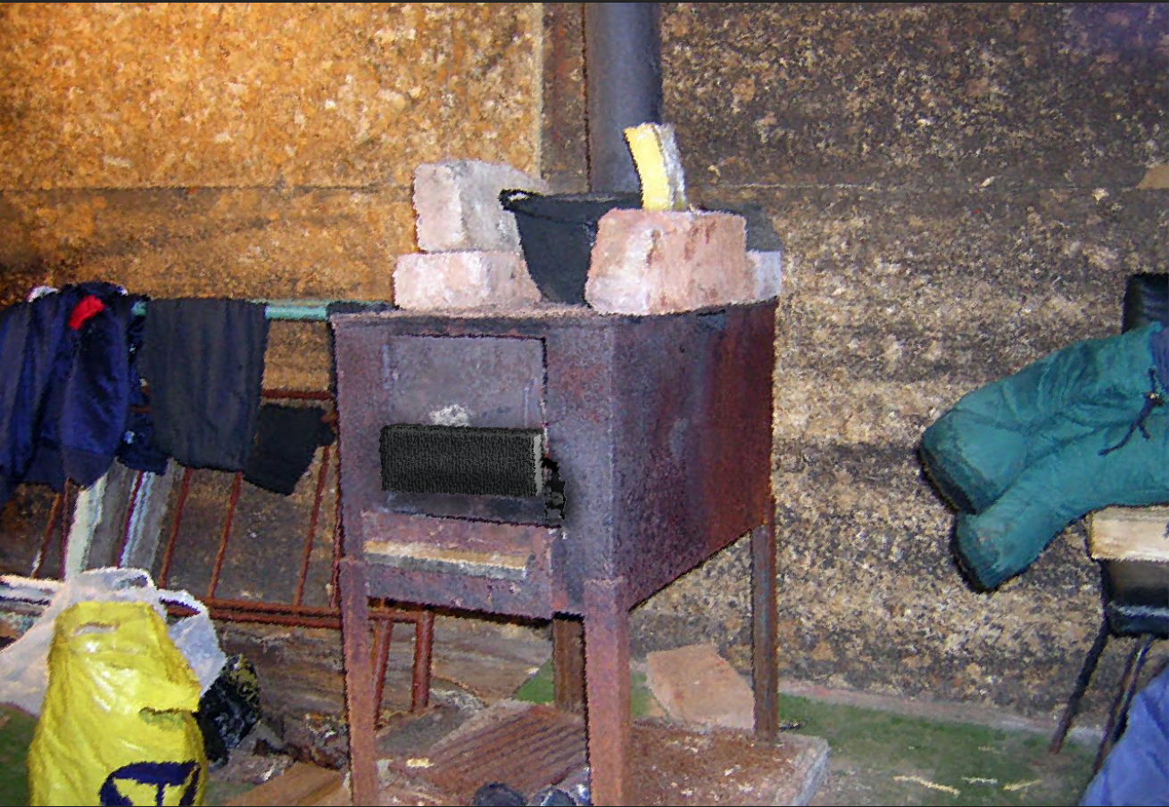
11
ПОТЕНЦИАЛЬНОЕ ПРИМЕНЕНИЕ
Рисунок 9 – Буржуйки, изготовленные для отправки в зону СВО
Рисунок 10 – Буржуйка, применяемая для отопления “зимовки”
TERMACON

Slide 12
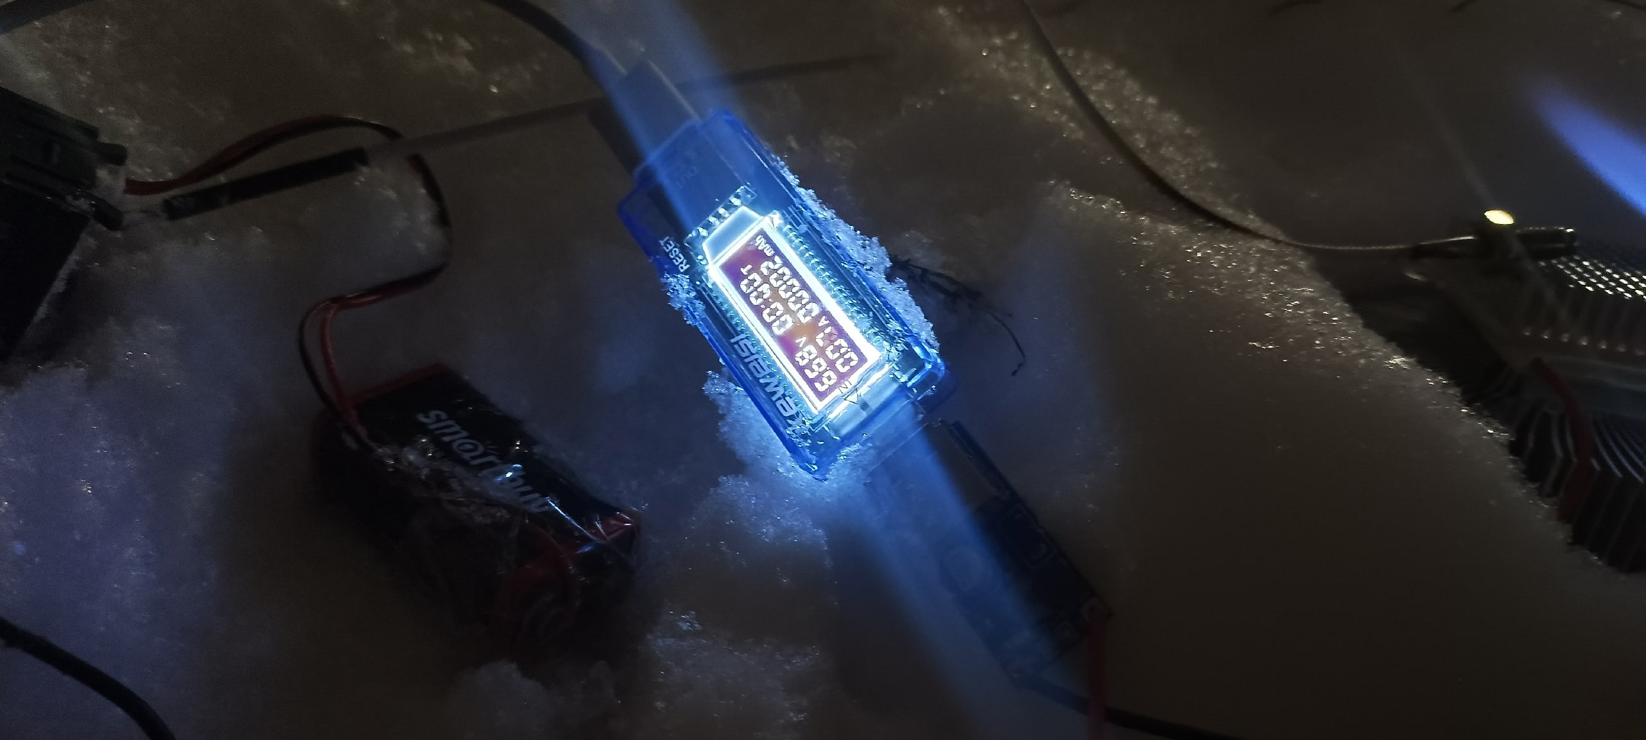
12
ПЛАНИРУЕМЫЕ ТЕХ.ПАРАМЕТРЫ
Рисунок 11 – Результаты экспериментов тестового образца
Макет №1
Макет №2
Вых. напряжение: 7,72 В
Вых. ток: 80 мА
Температура холодной стороны: 5 °С
Температура горячей стороны: 255 °С
Вых. Мощность: 0,6 Вт
Размеры
160x60x80 мм
160x160x100 мм
Вых.мощность
5 – 15 Вт
10 – 25 Вт
TERMACON

Slide 13
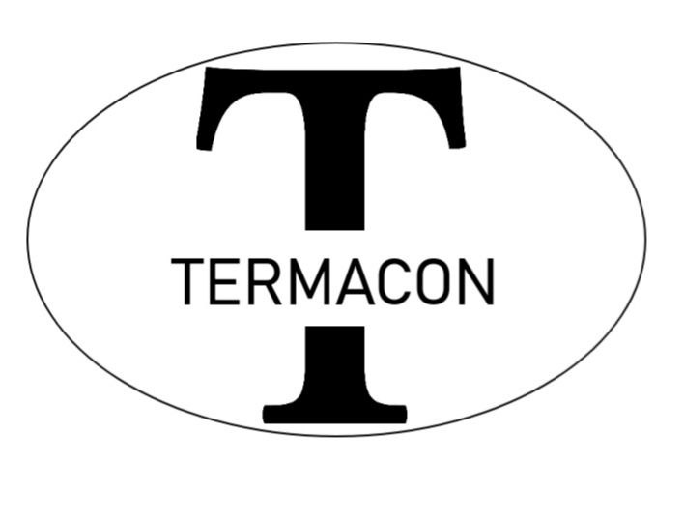

СПАСИБО ЗА ВНИМАНИЕ!
Контакты
Телефон: +7(977)563-97-51
Почта:
kanfetskiy@mail.ru
kanfetskiy@gmail.com
kanfetskiy@yandex.ru
2023, РГРТУ

